Slide 1
３A=安全・安心・安価の オーソライズド・ジェネリック=AG の周知に向けた取り組み
東京保険医協会
いつき会ハートクリニック 佐藤一樹*
共同研究者 申 偉秀
*日本ジェネリック医薬品・バイオシミラー学会 会員

Slide 2
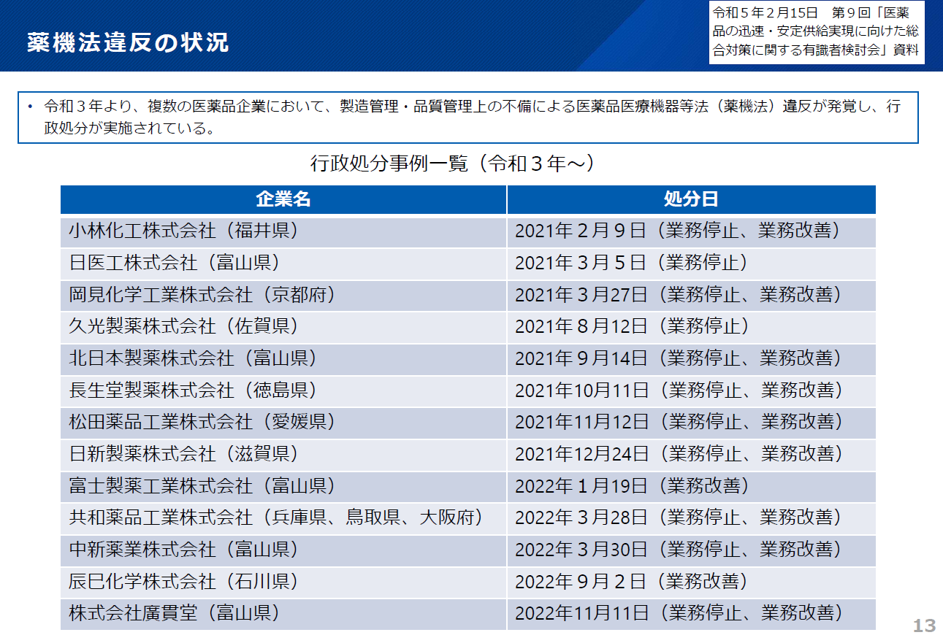
【目的】
政府は、安全性を軽視し、何より経済優先、単に医療費削減目的で
ジェネリックの使用促進を行ってきた.
しかし、製造管理及び品質管理体制の不備・不正により行政処分を
受けるジェネリック製薬企業が後を絶たず、安全性だけでなく、医薬
品の流通に甚大な影響が出ている．
ジェネリック業界には今後も厳しい目を向けるべきである．
品質の安全性・供給の安定性・医療経済性の３つの観点に立脚し、
３Ａ（安全・安心・安価）のオーソライズド・ジェネリック（ＡＧ）の周知
を啓蒙し、使用促進を促すことを目的とした．
東京保険医協会:初期から反対⇔保団連 ’01～’03推進. ‘09~強引な使用促進反対.

Slide 3
用語の定義：AG1, AG2, AG3
先発品との 比較 | オーソライズドジェネリック |  |  | 一般 ジェネリック
 | AG1 | AG2 | AG3
有効成分 | 同一 | 同一 | 同一 | 同一
原薬 | 同一 | 同一 | 異なる | 異なる*
添加物 | 同一 | 同一 | 同一 | 異なる*
製法 | 同一 | 同一 | 同一 | 異なる*
製造工場/ﾗｲﾝ | 同一 | 異なる | 異なる | 異なる
製造技術 | 同一 | 異なる | 異なる | 異なる
日本ジェネリック医薬品・バイオシミラー学会
武藤正樹代表理事による
*同一の場合もある
11:49:30

Slide 4
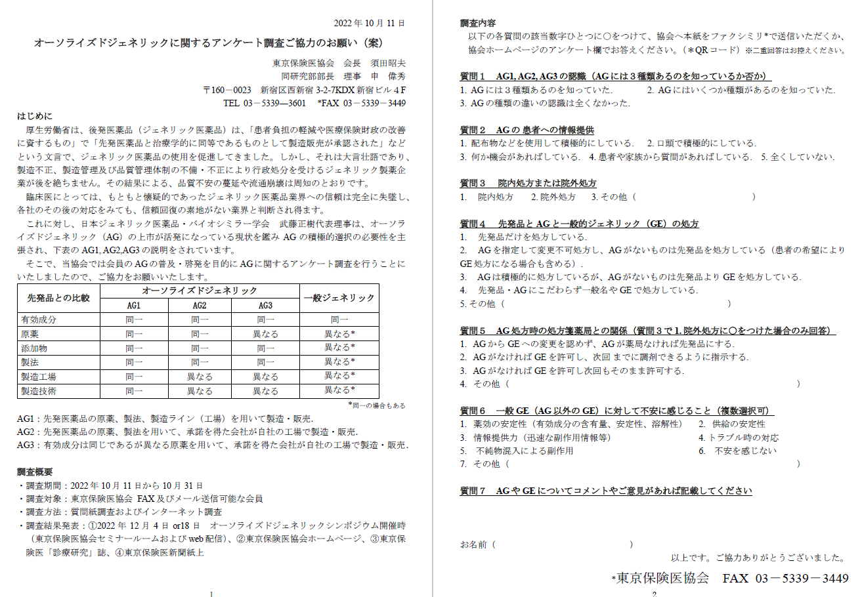
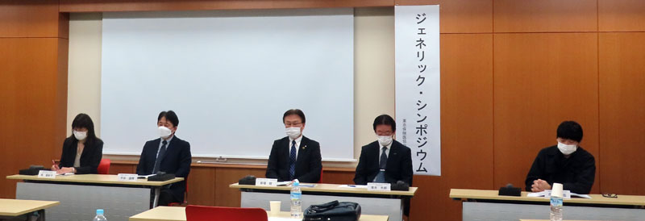
【方法】AGｱﾝｹｰﾄ調査/シンポジウム
公益財団法人
薬学研究所
AGに取り組む
GE会社
全国薬害被害者団体連絡協議会代表
厚労省
AGを一切販売しない
GE会社
11:50:00

Slide 5
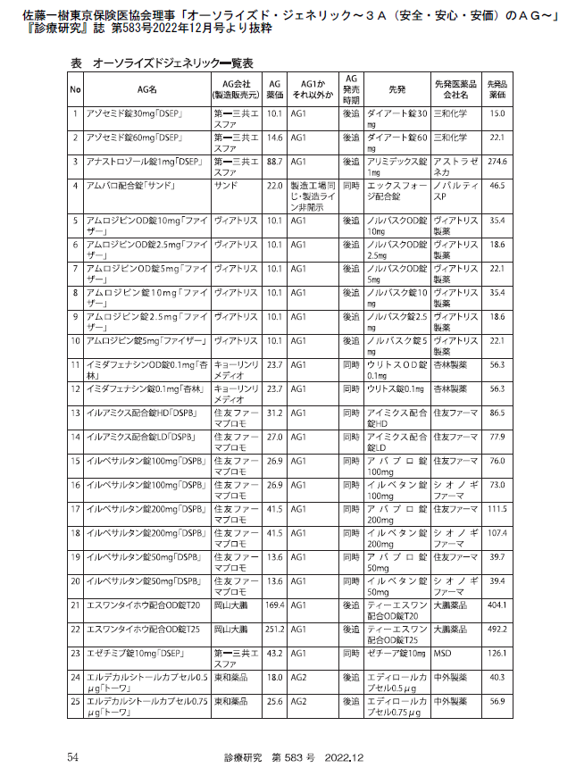
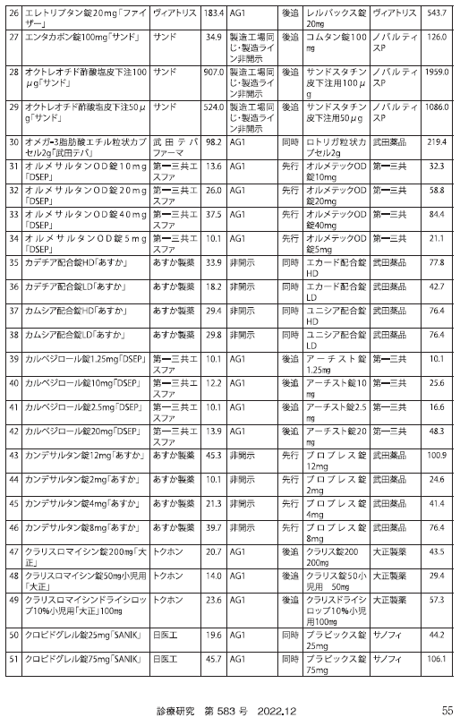
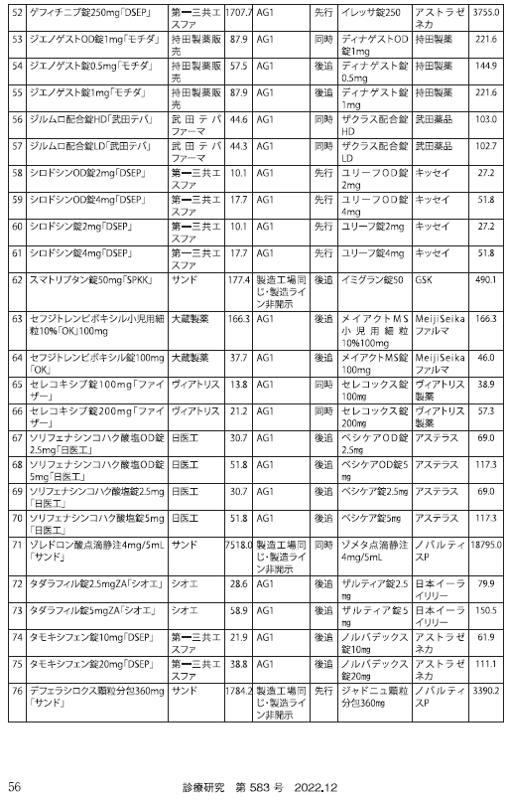
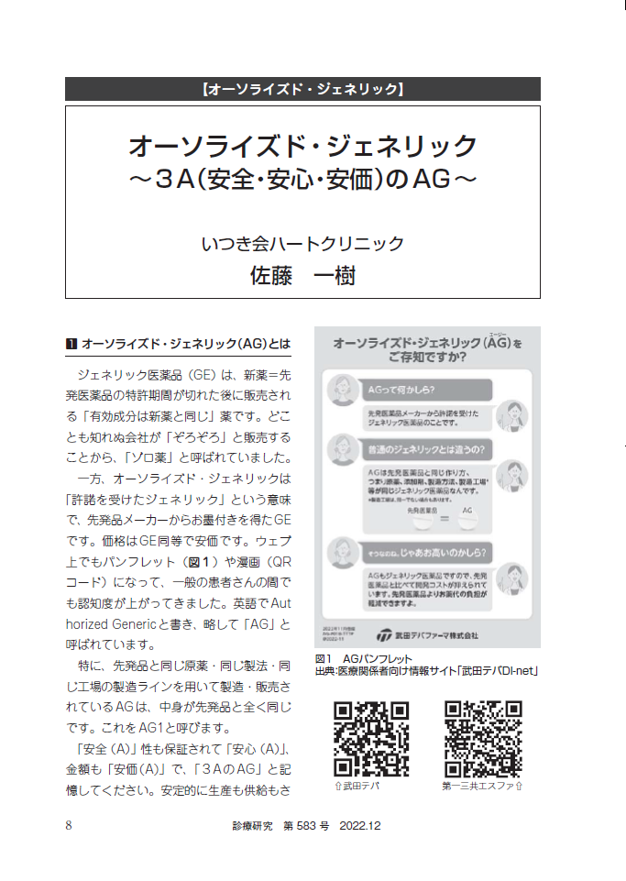
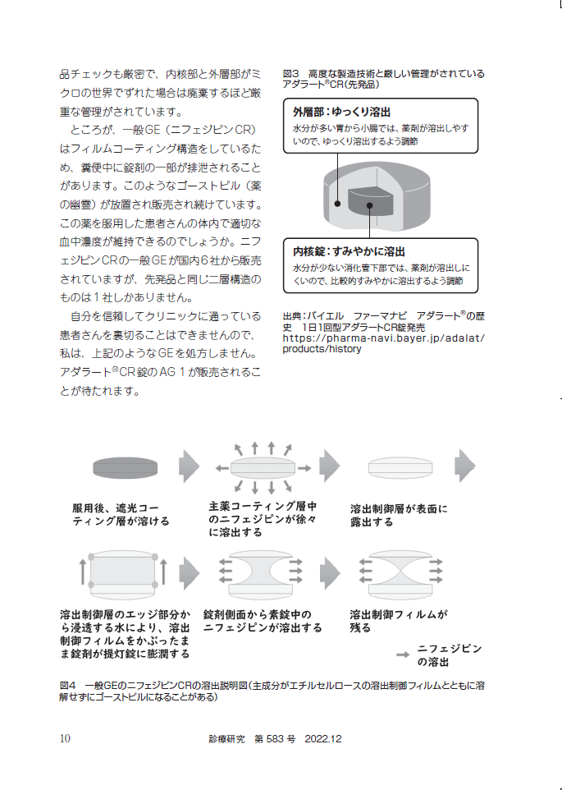
【方法】機関誌投稿/ＨＰ特設ページ
AGを処方するためには, AGのある薬剤を覚えることが必須!

Slide 6
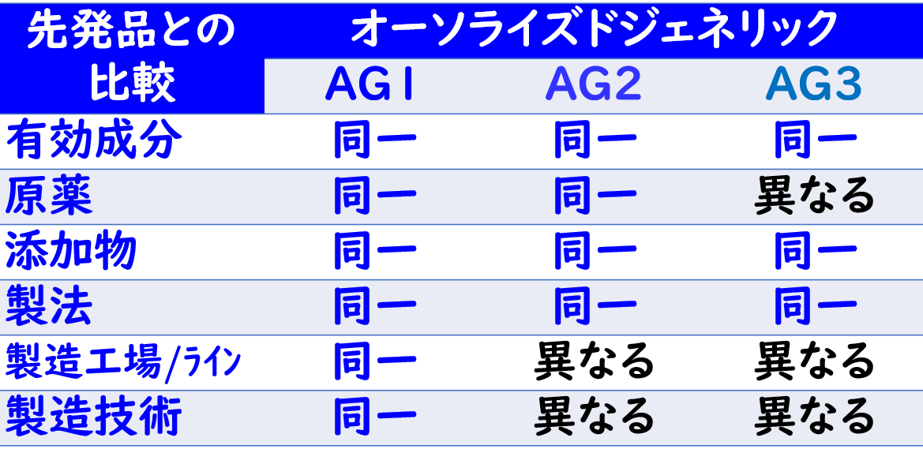
【方法】【結果】AGｱﾝｹｰﾄ調査 質問と結果
11:51:00

Slide 7
9
73
184
235
308
11:51:30

Slide 8
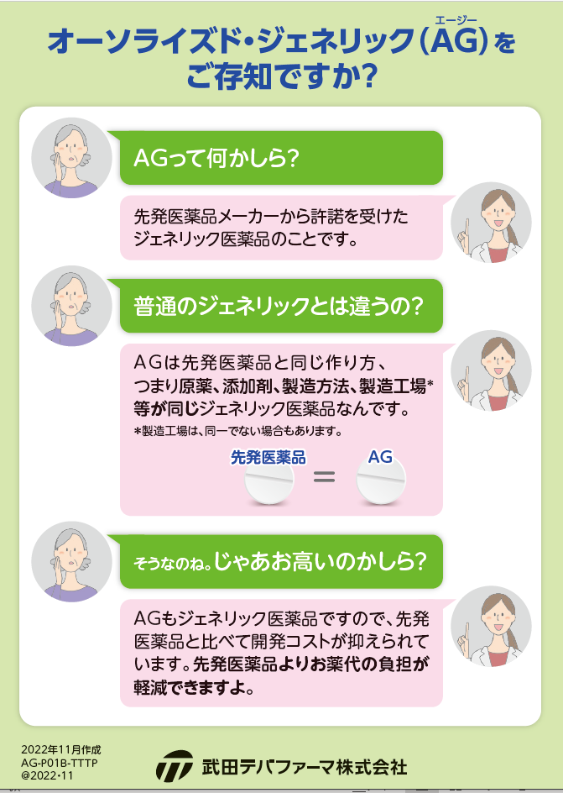
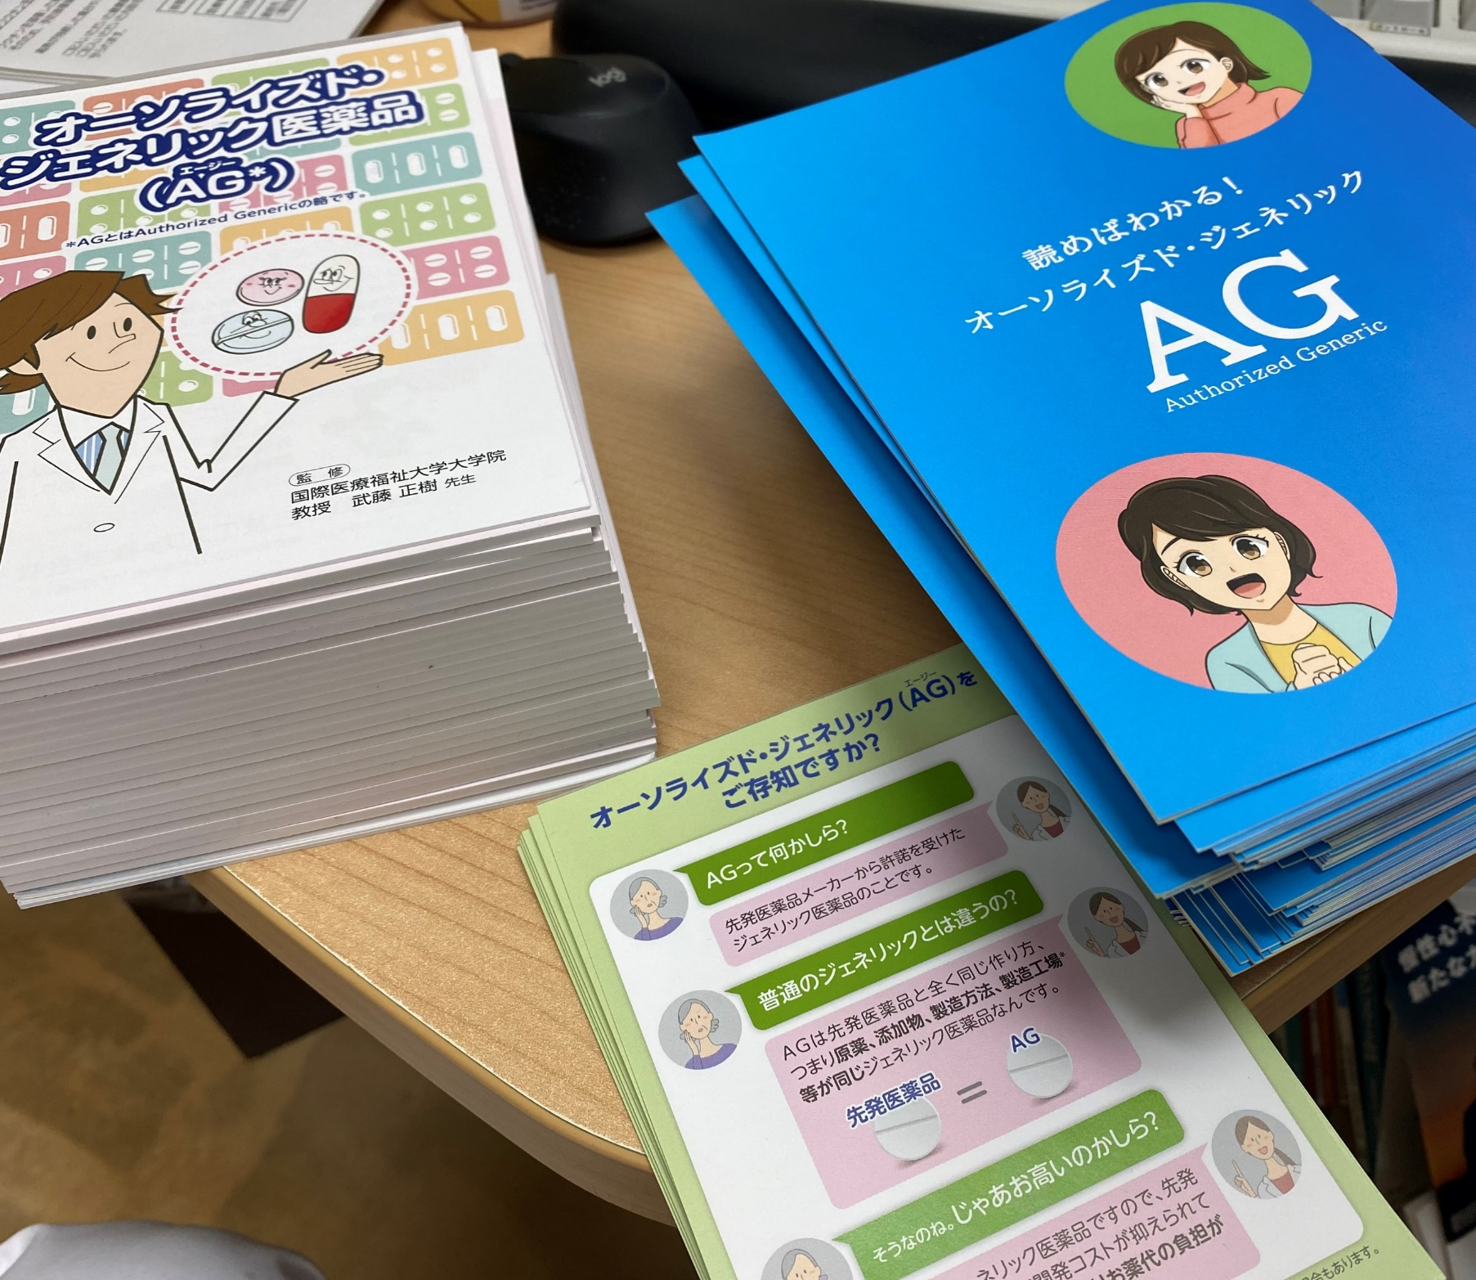

Slide 9
84
660
69
11:52:30

Slide 10
53
91
412
133
11:53:00

Slide 11
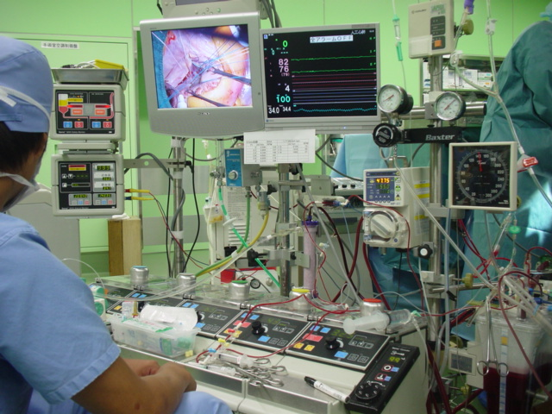
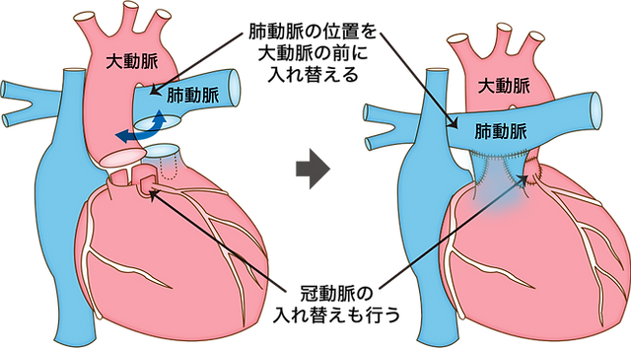
１９９９年 東京女子医大循環器小児外科
新生児完全大血管転位症
動脈スイッチ手術
未熟腎機能保護のため人工心肺中LipoPGE₁投与比較研究
A群：先発品 リプル® 5例
B群：後発品 某社GE 5例
⇒尿量増量 腹膜透析(-)
⇒急性腎不全 腹膜透析数例

Slide 12
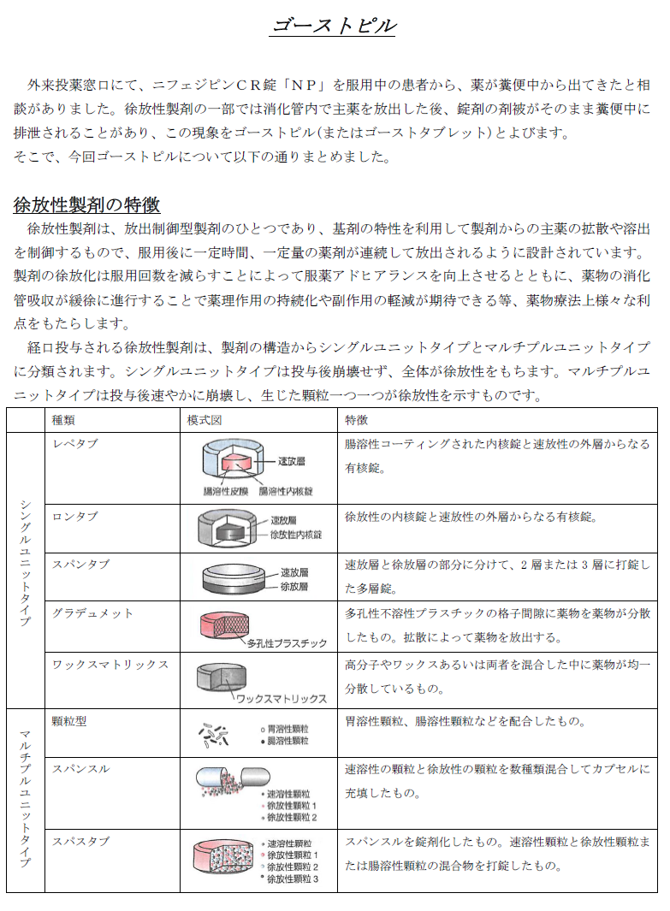
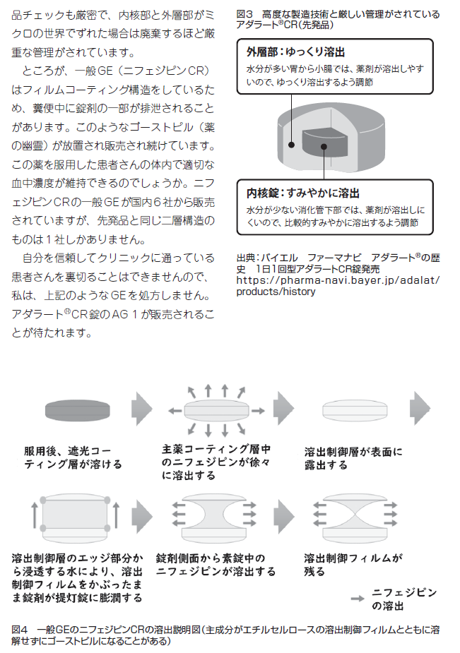
ニフェジピンCR：ゴーストピル問題
“薬が溶けずに糞便に出てくる”
一般GE 6社から販売⇒５社は別構造
先発品アダラートCR®と同構造「トーワ」

Slide 13
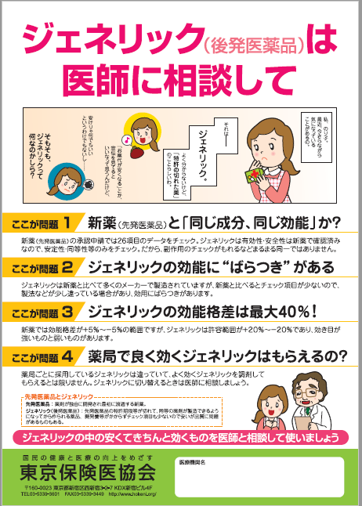
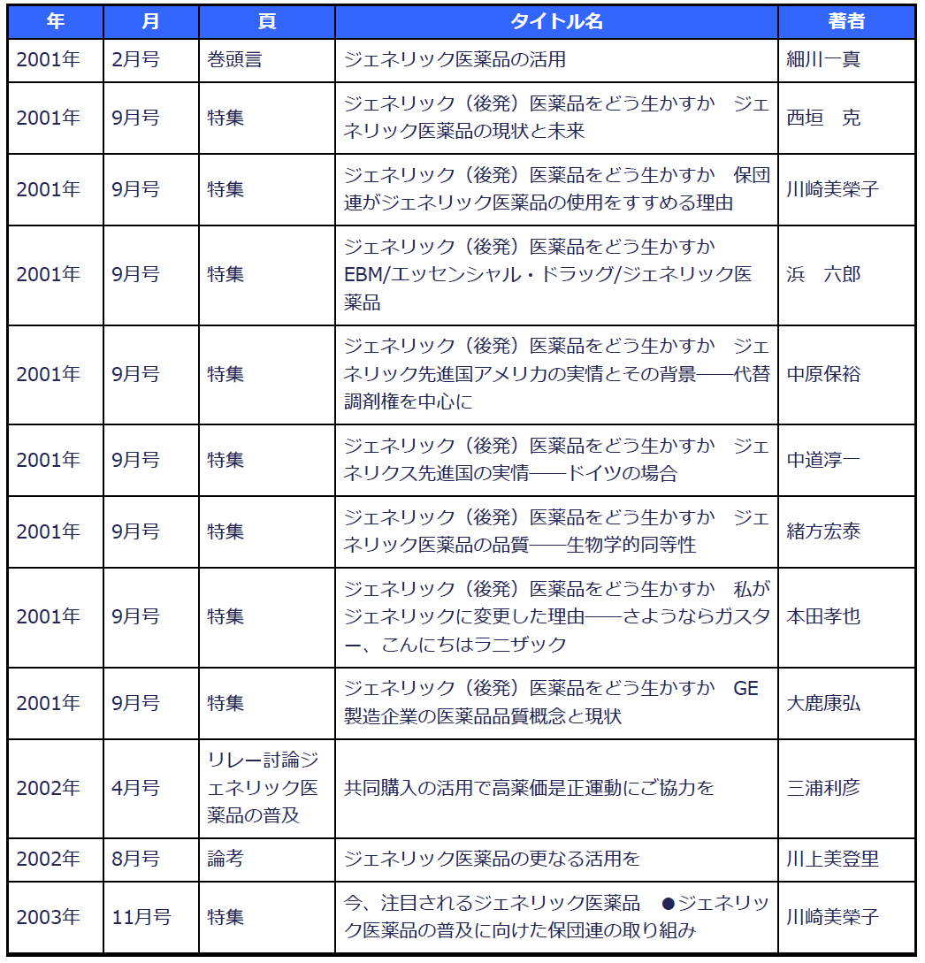
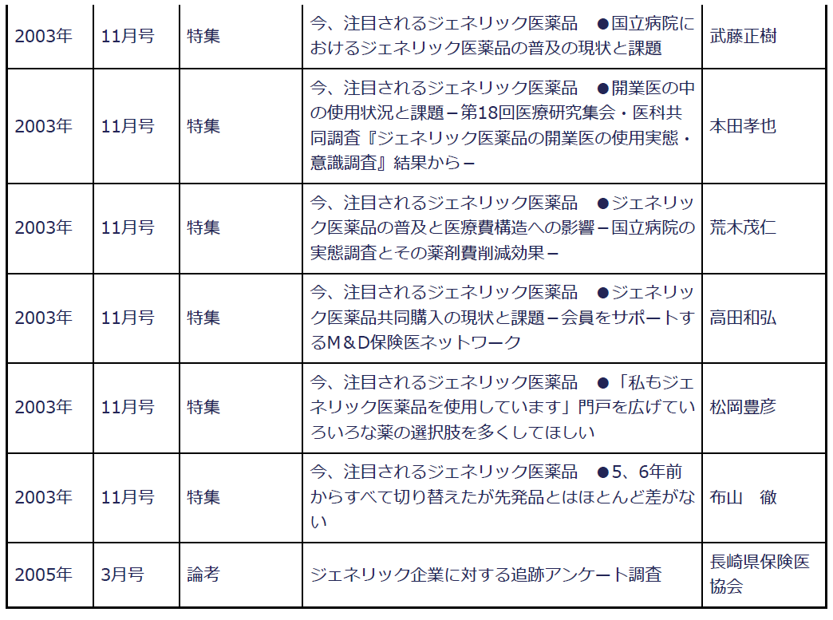
2012年
⇒同じでない.
⇒ある.
⇒研究論文ある.
⇒薬局は,
有効性/安全性
より安い仕入れ
で利ザヤによる
営利重視か.
11:54:30

Slide 14
2012年

Slide 15
安全な医薬品
特許切れしたら先発品価格をGE並に下げるべき！
先発医薬品
≠
一般後発医薬品
⇔
日本ジェネリック医薬品
・バイオシミラー学会
東京保険医協会
厳密な第I~III層治験
販売後調査報告６カ月
・有効性
・安全性
⇒安定供給
玉（？）石混交
・明らかに有効性が低いGE有り
・明らかに安全性が低いGE有り
⇒不信感
11:55:30
Notes:
まず事故調査の目的を改めて確認したいと思います。
医療事故調査の目的は、医療安全と紛争解決の２つに集約することができます。
事故の再発防止は前者に、責任追及は後者に含まれます。
このふたつの目的は両立できない、というのが事故調の議論を貫く最も重要な
ポイントです。両立できないから別々にやるべきだということです。
この二つが何故両立できないか説明します。
再発防止が目的であれば、当事者のヒューマン・エラーまたはその医療現場の
システム・エラーを見つけて分析しなければいけません。
ですから、当事者のエラーの報告を奨励しなければいけません。
そのためには、当事者からのエラーの報告を責任追及から切り離す必要があります。
一方、紛争解決は、謝罪をするのか・しないのか、補償なのか、賠償なのか、
という問題になりますから、過失があったのかなかったのか、誰の責任なのかを
明確にする必要があります。つまり責任追及と切り離すことができません。
「説明責任を果たす」という言葉がありますが、これも紛争解決です。
したがってこの両者は両立できないということになります。■
繰り返しますが、医療安全目的の調査と紛争解決目的の調査は両立できない。
であれば、事故調査を行うとき、それがどちらの目的なのかよくよく考えないといけない。
ところが多くの医療安全関係者はこれを混同しています。

Slide 16
安全な医薬品
オーソライズドジェネリック
⇒
先発医薬品
日本ジェネリック医薬品
・バイオシミラー学会
東京保険医協会
厳密な第I~III層治験
販売後調査報告６カ月
・有効性
・安全性
⇒安定供給
・安全
・安心
・安価
11:56:00
Notes:
まず事故調査の目的を改めて確認したいと思います。
医療事故調査の目的は、医療安全と紛争解決の２つに集約することができます。
事故の再発防止は前者に、責任追及は後者に含まれます。
このふたつの目的は両立できない、というのが事故調の議論を貫く最も重要な
ポイントです。両立できないから別々にやるべきだということです。
この二つが何故両立できないか説明します。
再発防止が目的であれば、当事者のヒューマン・エラーまたはその医療現場の
システム・エラーを見つけて分析しなければいけません。
ですから、当事者のエラーの報告を奨励しなければいけません。
そのためには、当事者からのエラーの報告を責任追及から切り離す必要があります。
一方、紛争解決は、謝罪をするのか・しないのか、補償なのか、賠償なのか、
という問題になりますから、過失があったのかなかったのか、誰の責任なのかを
明確にする必要があります。つまり責任追及と切り離すことができません。
「説明責任を果たす」という言葉がありますが、これも紛争解決です。
したがってこの両者は両立できないということになります。■
繰り返しますが、医療安全目的の調査と紛争解決目的の調査は両立できない。
であれば、事故調査を行うとき、それがどちらの目的なのかよくよく考えないといけない。
ところが多くの医療安全関係者はこれを混同しています。

